Slide 1
1.귀하신 주여 날 붙드사 주께로
2.봉헌할 물건 나 없어도 날마다
3.간악한 마귀 날 꾀어도 주
4.이 세상 내가 살 동안에

Slide 2
1.귀하신 주여 날 붙드사 주께로
2.봉헌할 물건 나 없어도 날마다
3.간악한 마귀 날 꾀어도 주
4.이 세상 내가 살 동안에

Slide 3
1.귀하신 주여 날 붙드사 주께로
2.봉헌할 물건 나 없어도 날마다
3.간악한 마귀 날 꾀어도 주
4.이 세상 내가 살 동안에

Slide 4
1.귀하신 주여 날 붙드사 주께로
2.봉헌할 물건 나 없어도 날마다
3.간악한 마귀 날 꾀어도 주
4.이 세상 내가 살 동안에

Slide 5
1.귀하신 주여 날 붙드사 주께로
2.봉헌할 물건 나 없어도 날마다
3.간악한 마귀 날 꾀어도 주
4.이 세상 내가 살 동안에

Slide 6
1.귀하신 주여 날 붙드사 주께로
2.봉헌할 물건 나 없어도 날마다
3.간악한 마귀 날 꾀어도 주
4.이 세상 내가 살 동안에

Slide 7
1.귀하신 주여 날 붙드사 주께로
2.봉헌할 물건 나 없어도 날마다
3.간악한 마귀 날 꾀어도 주
4.이 세상 내가 살 동안에

Slide 8
1.귀하신 주여 날 붙드사 주께로
2.봉헌할 물건 나 없어도 날마다
3.간악한 마귀 날 꾀어도 주
4.이 세상 내가 살 동안에

Slide 9
1.귀하신 주여 날 붙드사 주께로
2.봉헌할 물건 나 없어도 날마다
3.간악한 마귀 날 꾀어도 주
4.이 세상 내가 살 동안에

Slide 10
1.귀하신 주여 날 붙드사 주께로
2.봉헌할 물건 나 없어도 날마다
3.간악한 마귀 날 꾀어도 주
4.이 세상 내가 살 동안에

Slide 11
1.귀하신 주여 날 붙드사 주께로
2.봉헌할 물건 나 없어도 날마다
3.간악한 마귀 날 꾀어도 주
4.이 세상 내가 살 동안에

Slide 12
1.귀하신 주여 날 붙드사 주께로
2.봉헌할 물건 나 없어도 날마다
3.간악한 마귀 날 꾀어도 주
4.이 세상 내가 살 동안에

Slide 13
1.귀하신 주여 날 붙드사
2.봉헌할 물건 나 없어도
3.간악한 마귀 날 꾀어도
4.이 세상 내가 살 동안에
1.Nearer, still nearer, close to
2.Nearer, still nearer, nothing I
3.Nearer, still nearer, Lord, to
4.Nearer, still nearer, while life

Slide 14
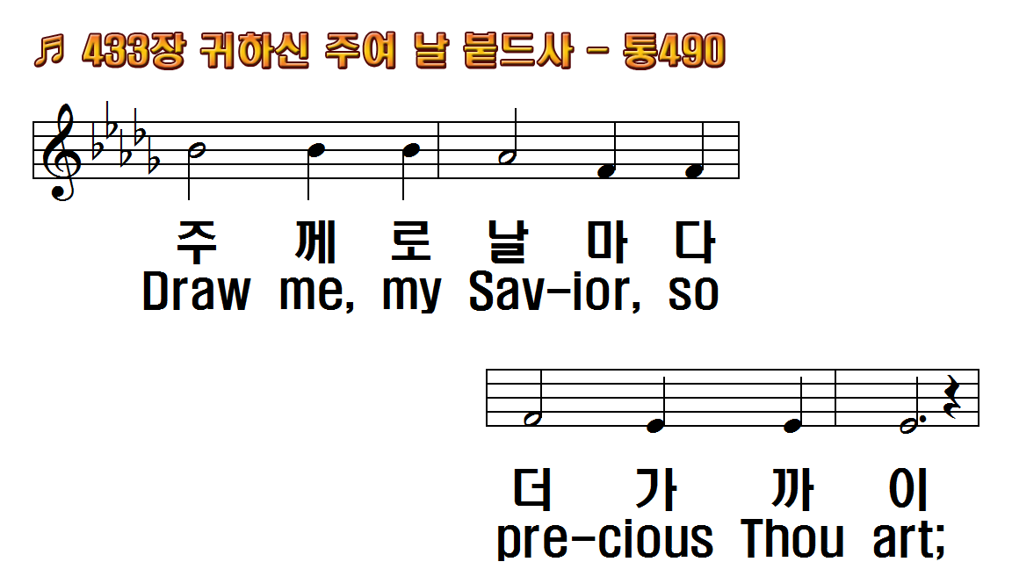
1.귀하신 주여 날 붙드사
2.봉헌할 물건 나 없어도
3.간악한 마귀 날 꾀어도
4.이 세상 내가 살 동안에
1.Nearer, still nearer, close to
2.Nearer, still nearer, nothing I
3.Nearer, still nearer, Lord, to
4.Nearer, still nearer, while life

Slide 15
1.귀하신 주여 날 붙드사
2.봉헌할 물건 나 없어도
3.간악한 마귀 날 꾀어도
4.이 세상 내가 살 동안에
1.Nearer, still nearer, close to
2.Nearer, still nearer, nothing I
3.Nearer, still nearer, Lord, to
4.Nearer, still nearer, while life

Slide 16
1.귀하신 주여 날 붙드사
2.봉헌할 물건 나 없어도
3.간악한 마귀 날 꾀어도
4.이 세상 내가 살 동안에
1.Nearer, still nearer, close to
2.Nearer, still nearer, nothing I
3.Nearer, still nearer, Lord, to
4.Nearer, still nearer, while life

Slide 17
1.귀하신 주여 날 붙드사
2.봉헌할 물건 나 없어도
3.간악한 마귀 날 꾀어도
4.이 세상 내가 살 동안에
1.Nearer, still nearer, close to
2.Nearer, still nearer, nothing I
3.Nearer, still nearer, Lord, to
4.Nearer, still nearer, while life

Slide 18
1.귀하신 주여 날 붙드사
2.봉헌할 물건 나 없어도
3.간악한 마귀 날 꾀어도
4.이 세상 내가 살 동안에
1.Nearer, still nearer, close to
2.Nearer, still nearer, nothing I
3.Nearer, still nearer, Lord, to
4.Nearer, still nearer, while life

Slide 19
1.귀하신 주여 날 붙드사
2.봉헌할 물건 나 없어도
3.간악한 마귀 날 꾀어도
4.이 세상 내가 살 동안에
1.Nearer, still nearer, close to
2.Nearer, still nearer, nothing I
3.Nearer, still nearer, Lord, to
4.Nearer, still nearer, while life

Slide 20
1.귀하신 주여 날 붙드사
2.봉헌할 물건 나 없어도
3.간악한 마귀 날 꾀어도
4.이 세상 내가 살 동안에
1.Nearer, still nearer, close to
2.Nearer, still nearer, nothing I
3.Nearer, still nearer, Lord, to
4.Nearer, still nearer, while life

Slide 21
1.귀하신 주여 날 붙드사
2.봉헌할 물건 나 없어도
3.간악한 마귀 날 꾀어도
4.이 세상 내가 살 동안에
1.Nearer, still nearer, close to
2.Nearer, still nearer, nothing I
3.Nearer, still nearer, Lord, to
4.Nearer, still nearer, while life

Slide 22
1.귀하신 주여 날 붙드사
2.봉헌할 물건 나 없어도
3.간악한 마귀 날 꾀어도
4.이 세상 내가 살 동안에
1.Nearer, still nearer, close to
2.Nearer, still nearer, nothing I
3.Nearer, still nearer, Lord, to
4.Nearer, still nearer, while life

Slide 23
1.귀하신 주여 날 붙드사
2.봉헌할 물건 나 없어도
3.간악한 마귀 날 꾀어도
4.이 세상 내가 살 동안에
1.Nearer, still nearer, close to
2.Nearer, still nearer, nothing I
3.Nearer, still nearer, Lord, to
4.Nearer, still nearer, while life

Slide 24
1.귀하신 주여 날 붙드사
2.봉헌할 물건 나 없어도
3.간악한 마귀 날 꾀어도
4.이 세상 내가 살 동안에
1.Nearer, still nearer, close to
2.Nearer, still nearer, nothing I
3.Nearer, still nearer, Lord, to
4.Nearer, still nearer, while life

Slide 25
1.귀하신 주여 날 붙드사
2.봉헌할 물건 나 없어도
3.간악한 마귀 날 꾀어도
4.이 세상 내가 살 동안에
1.Nearer, still nearer, close to
2.Nearer, still nearer, nothing I
3.Nearer, still nearer, Lord, to
4.Nearer, still nearer, while life

Slide 26
1.귀하신 주여 날 붙드사
2.봉헌할 물건 나 없어도
3.간악한 마귀 날 꾀어도
4.이 세상 내가 살 동안에
1.Nearer, still nearer, close to
2.Nearer, still nearer, nothing I
3.Nearer, still nearer, Lord, to
4.Nearer, still nearer, while life

Slide 27
1.귀하신 주여 날 붙드사
2.봉헌할 물건 나 없어도
3.간악한 마귀 날 꾀어도
4.이 세상 내가 살 동안에
1.Nearer, still nearer, close to
2.Nearer, still nearer, nothing I
3.Nearer, still nearer, Lord, to
4.Nearer, still nearer, while life

Slide 28
1.귀하신 주여 날 붙드사
2.봉헌할 물건 나 없어도
3.간악한 마귀 날 꾀어도
4.이 세상 내가 살 동안에
1.Nearer, still nearer, close to
2.Nearer, still nearer, nothing I
3.Nearer, still nearer, Lord, to
4.Nearer, still nearer, while life

Slide 29
1.귀하신 주여 날 붙드사
2.봉헌할 물건 나 없어도
3.간악한 마귀 날 꾀어도
4.이 세상 내가 살 동안에
1.Nearer, still nearer, close to
2.Nearer, still nearer, nothing I
3.Nearer, still nearer, Lord, to
4.Nearer, still nearer, while life

Slide 30
1.귀하신 주여 날 붙드사
2.봉헌할 물건 나 없어도
3.간악한 마귀 날 꾀어도
4.이 세상 내가 살 동안에
1.Nearer, still nearer, close to
2.Nearer, still nearer, nothing I
3.Nearer, still nearer, Lord, to
4.Nearer, still nearer, while life

Slide 31
1.귀하신 주여 날 붙드사
2.봉헌할 물건 나 없어도
3.간악한 마귀 날 꾀어도
4.이 세상 내가 살 동안에
1.Nearer, still nearer, close to
2.Nearer, still nearer, nothing I
3.Nearer, still nearer, Lord, to
4.Nearer, still nearer, while life

Slide 32
1.귀하신 주여 날 붙드사
2.봉헌할 물건 나 없어도
3.간악한 마귀 날 꾀어도
4.이 세상 내가 살 동안에
1.Nearer, still nearer, close to
2.Nearer, still nearer, nothing I
3.Nearer, still nearer, Lord, to
4.Nearer, still nearer, while life

